Slide 1

ARBETS
Ομάδα 49:
Γιαννάτος Νικόλαος t8190025
Μάστορη Άννα t8190105
Μπεμπεδέλη Μαρία-Ελένη t8190115
Σωτηροπούλου Σοφία t8190159

Slide 2
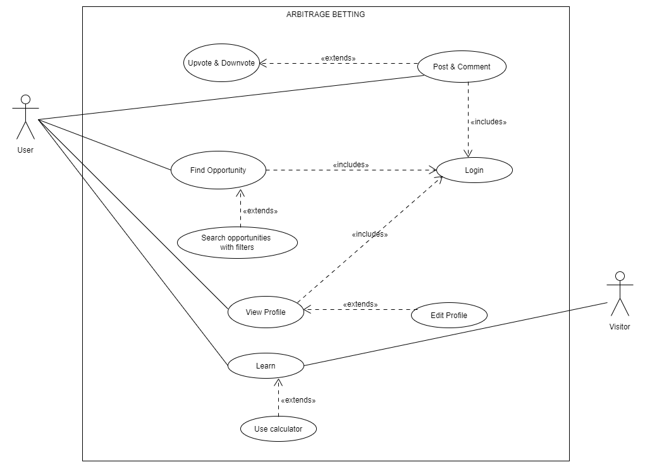
USE CASE DIAGRAM

Slide 3
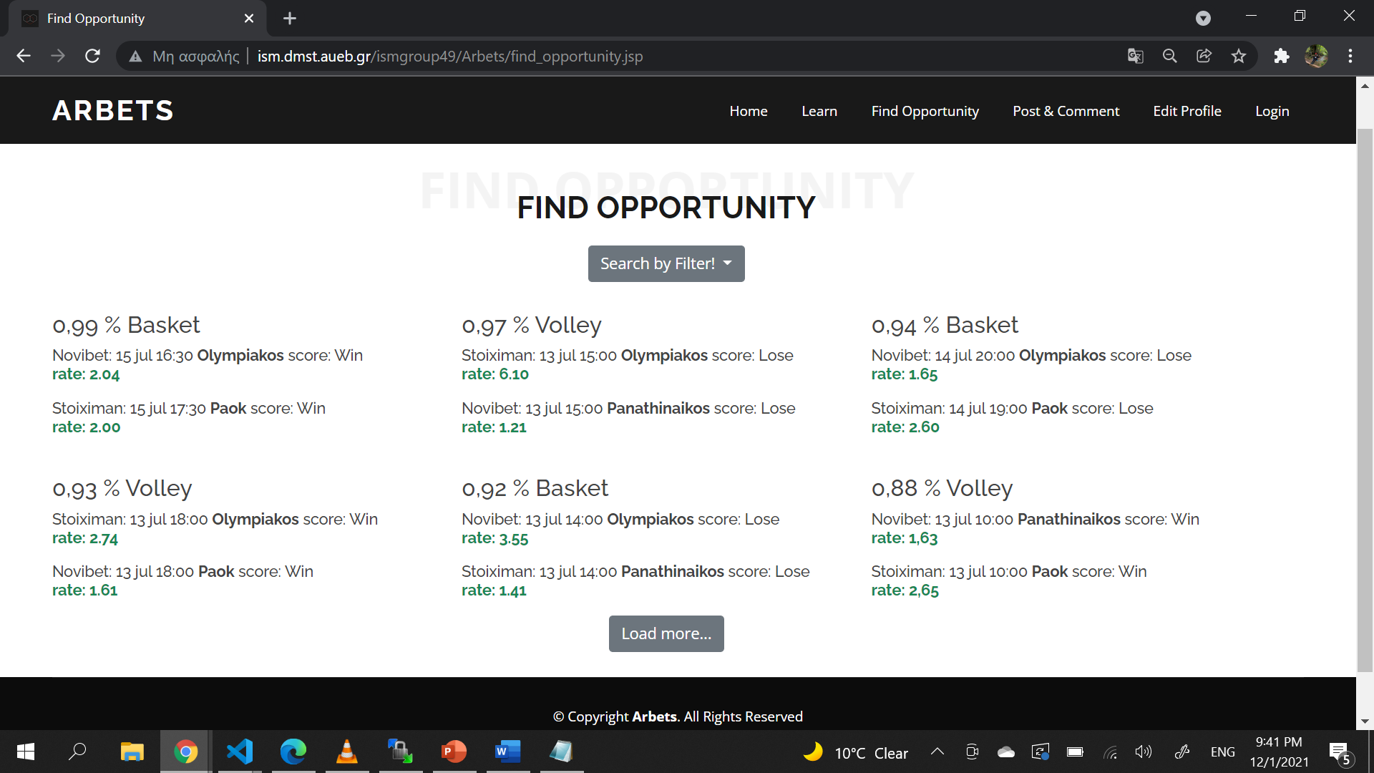
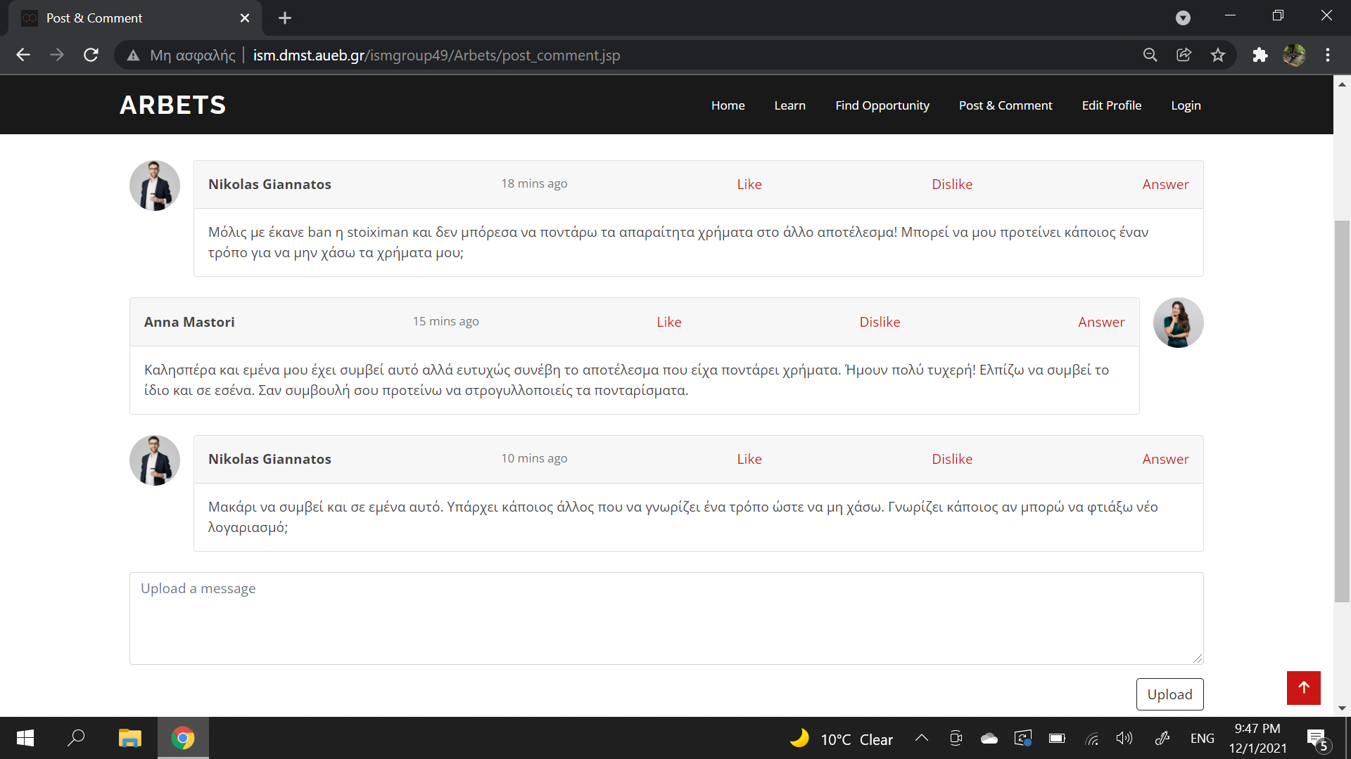
ΟΘΟΝΕΣ

Slide 4
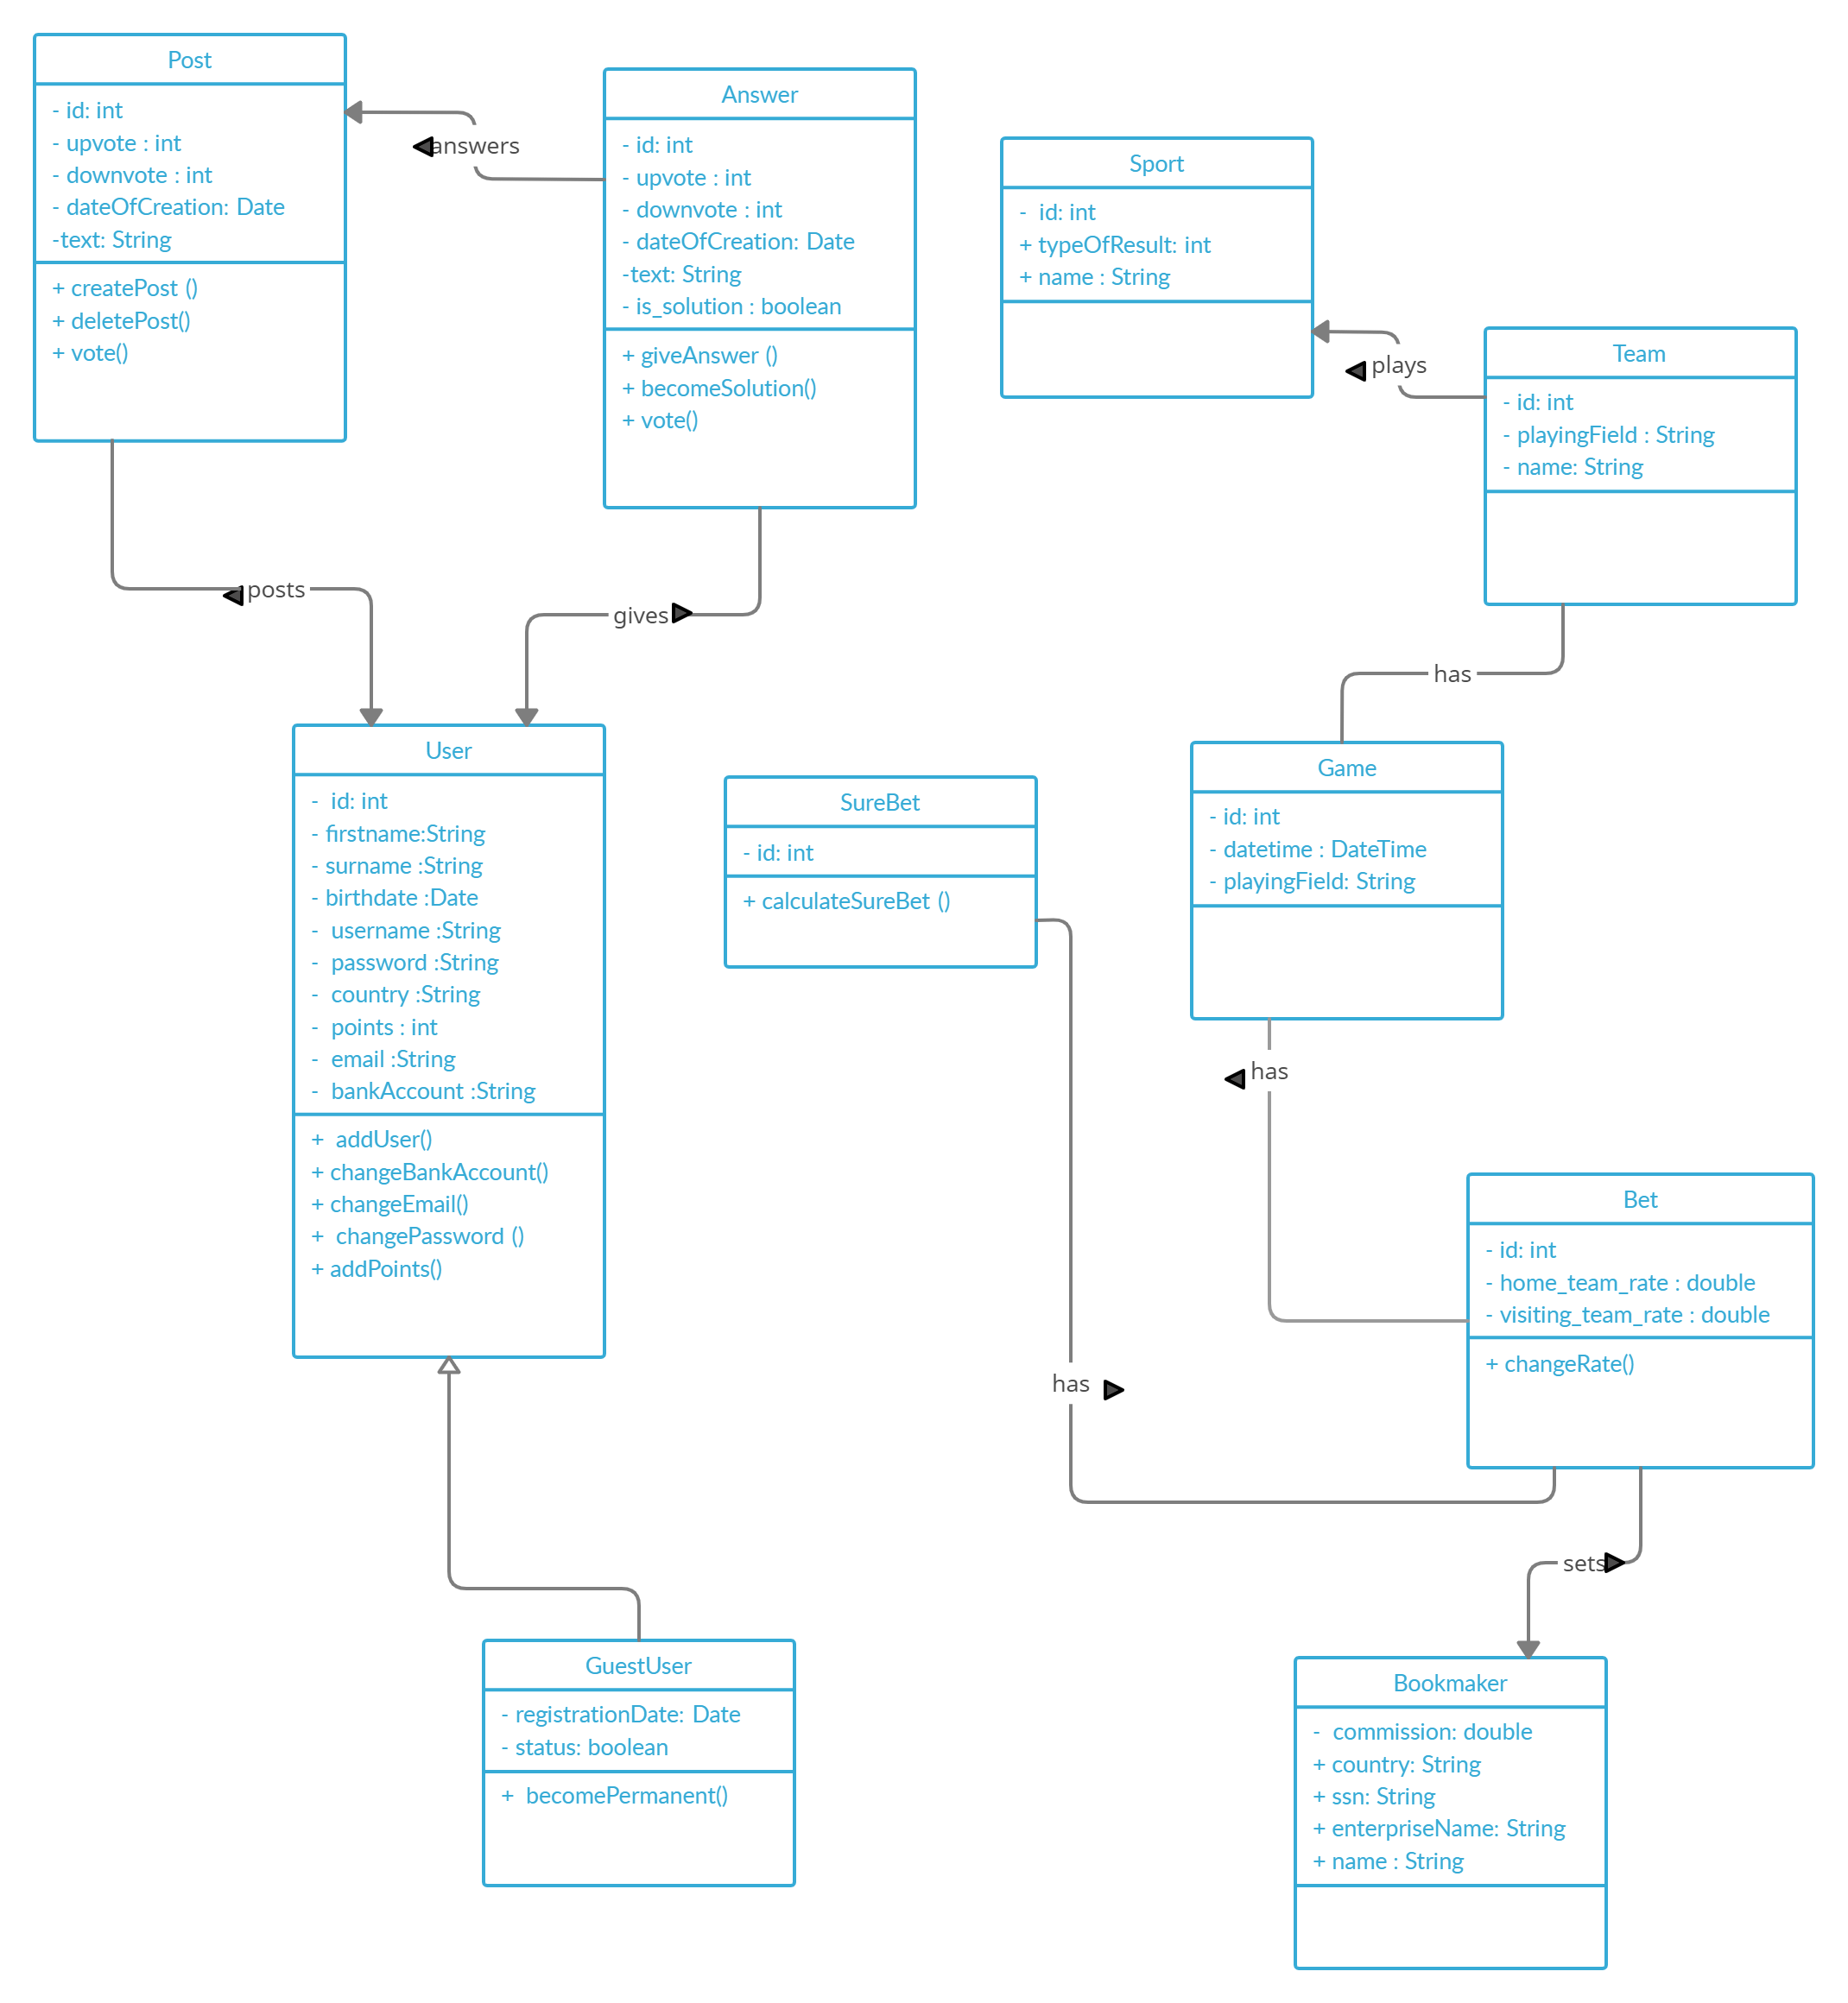
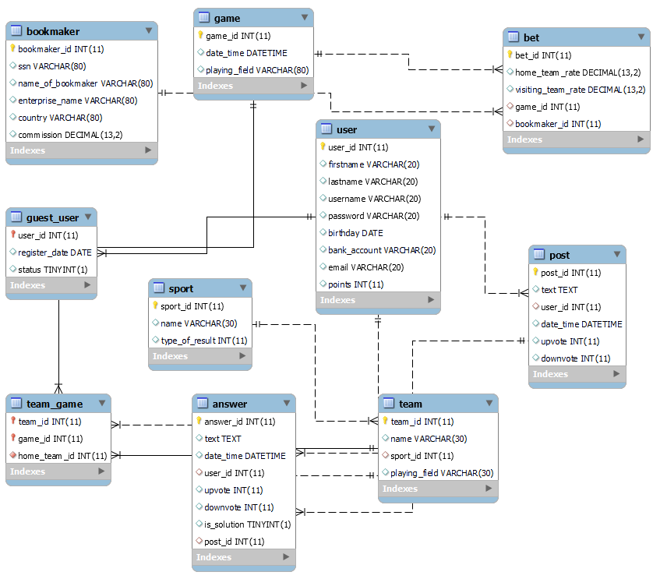
CLASS DIAGRAM/ SCHEMA

Slide 5
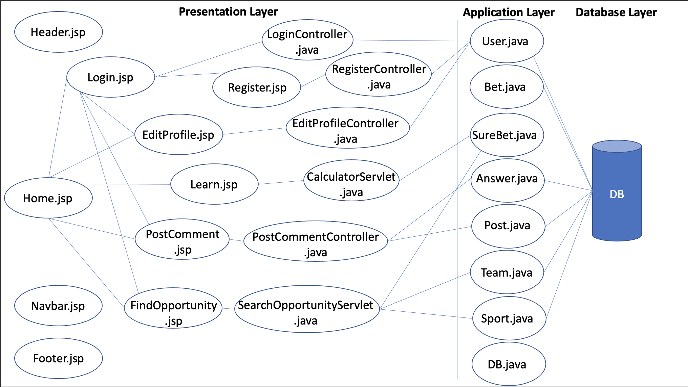
COMPONENT DIAGRAM

Slide 6


ΕΥΧΑΡΙΣΤΟΥΜΕ ΠΟΛΥ ΓΙΑ ΤΗΝ ΠΡΟΣΩΧΗ ΣΑΣ!!

